Slide 1




小清新美学模板
White space is an advanced method of design. It is a blank space. It is the most common in minimalist design. Keeping white space sounds and then use it properly most common in minimalist design. Keeping white space sounds very simple and then use it properly

Slide 2
01
复制您的标题到此
02
复制您的标题到此
print the presentation and make it into a film
print the presentation and make it into a film
03
复制您的标题到此
04
复制您的标题到此
print the presentation and make it into a film
print the presentation and make it into a film

Slide 3

用户可以在投影仪或者计算机上进行演示，也可以将演示文稿打印出打印出来印出来制作成胶片
90%
添加标题
70%
用户可以在投影仪或者计算机上进行演示，也可以将演示文稿打印出打印出来印出来制作成胶片
添加标题
95%
用户可以在投影仪或者计算机上进行演示，也可以将演示文稿打印出打印出来印出来制作成胶片
添加标题
45%
用户可以在投影仪或者计算机上进行演示，也可以将演示文稿打印出打印出来印出来制作成胶片
添加标题

Slide 4
用户可以在投影仪或者计算机上进行演示也可以将演也可以将演示示文稿打印出来，制作成胶片
用户可以在投影仪或者计算机上进行演示也可以将演也可以将演示示文稿打印出来，制作成胶片
用户可以在投影仪或者计算机上进行演示也可以将演也可以将演示示文稿打印出来，制作成胶片
标题文本预设
标题文本预设
标题文本预设

Slide 5
01
复制您的标题到此
02
复制您的标题到此
print the presentation and make it into a film
print the presentation and make it into a film
03
复制您的标题到此
04
复制您的标题到此
print the presentation and make it into a film
print the presentation and make it into a film

Slide 6
用户可以在投影仪或者计算机上进行演示也可以将演也可以将演示示文稿打印出来，制作成胶片
用户可以在投影仪或者计算机上进行演示也可以将演也可以将演示示文稿打印出来，制作成胶片
1
2
用户可以在投影仪或者计算机上进行演示也可以将演也可以将演示示文稿打印出来，制作成胶片
3
4
用户可以在投影仪或者计算机上进行演示也可以将演也可以将演示示文稿打印出来，制作成胶片

Slide 7
75%
60%
45%
20%
2017
2018
2019
2020
用户可以在投影仪或者计算机上进行演示也可以将演示文稿打印出来，制作成胶片
用户可以在投影仪或者计算机上进行演示也可以将演示文稿打印出来，制作成胶片
用户可以在投影仪或者计算机上进行演示也可以将演示文稿打印出来，制作成胶片
用户可以在投影仪或者计算机上进行演示也可以将演示文稿打印出来，制作成胶片

Slide 8
01
复制您的标题到此
02
复制您的标题到此
print the presentation and make it into a film
print the presentation and make it into a film
03
复制您的标题到此
04
复制您的标题到此
print the presentation and make it into a film
print the presentation and make it into a film

Slide 9
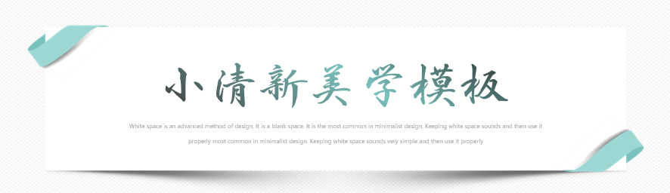
用户可以在投影仪或者计算机上进行演示也可以将演也可以将演示示文稿打印出来，制作成胶片用户可以在投影仪或者计算机上进行演示也可以将演也可以将演示示文制作成胶片用户可以在投影仪或者计算机上进行演示也可以将演也可以将演示示文稿打印出来，制作成胶片
用户可以在投影仪或者计算机上进行演示也可以将演也可以将演示示文稿打印出来，制作成胶片用户可以在投影仪或者计算机上进行演示也可以将演也可以将演示示文制作成胶片用户可以在投影仪或者计算机上进行演示也可以将演也可以将演示示文稿打印出来，制作成胶片

Slide 10
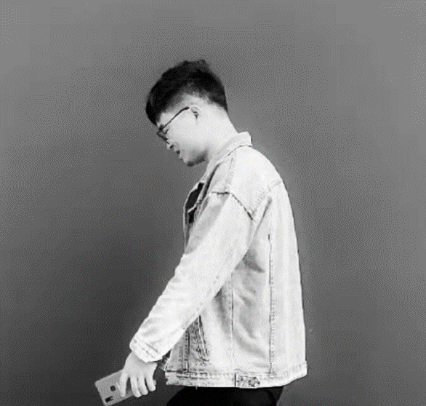
职务名称
职务名称
用户可以在投影仪或者计算机上进行演示也可以将演示
职务名称
用户可以在投影仪或者计算机上进行演示也可以将演示文稿打印出来，制作成胶片
用户可以在投影仪或者计算机上进行演示也可以将演示文稿打印出来，制作成胶片

Slide 11
01
复制您的标题到此
02
复制您的标题到此
print the presentation and make it into a film
print the presentation and make it into a film
03
复制您的标题到此
04
复制您的标题到此
print the presentation and make it into a film
print the presentation and make it into a film

Slide 12
用户可以在投影仪或者计算机上进行演示也可以将演也可以将演示示文稿打印出来，制作成胶片
80%
添加您的标题
80%
标题文本预设
添加您的标题

Slide 13
用户可以在投影仪或者计算机上进行演示也可以将演也可以将演示示文稿打印出来，制作成胶片
用户可以在投影仪或者计算机上进行演示也可以将演也可以将演示示文稿打印出来，制作成胶片
用户可以在投影仪或者计算机上进行演示也可以将演也可以将演示示文稿打印出来，制作成胶片
用户可以在投影仪或者计算机上进行演示也可以将演也可以将演示示文稿打印出来，制作成胶片

Slide 14
01
复制您的标题到此
02
复制您的标题到此
print the presentation and make it into a film
print the presentation and make it into a film
03
复制您的标题到此
04
复制您的标题到此
print the presentation and make it into a film
print the presentation and make it into a film

Slide 15
01
02
03
04
用户可以在投影仪或者计算机上进行演示也可以将演也可稿打印出来，制作成胶片
用户可以在投影仪或者计算机上进行演示也可以将演也可稿打印出来，制作成胶片
用户可以在投影仪或者计算机上进行演示也可以将演也可稿打印出来，制作成胶片
用户可以在投影仪或者计算机上进行演示也可以将演也可稿打印出来，制作成胶片

Slide 16
添加标题
44%
添加标题
69%
添加标题
12%

Slide 17
制作完成 期待指正
White space is an advanced method of design. It is a blank space. It is the most common in minimalist design. Keeping white space sounds and then use it properly most common in minimalist design. Keeping white space sounds very simple and then use it properly

